Slide 1
Antibiorésistance en médecine vétérinaire :
mais que reste-t-il à faire ??
Colloque Adebiotech
Approches innovantes en santé humaine, animale et environnementale dans la lutte contre l’antibiorésistance
16 septembre 2021 – Génopole
Jean-Yves MADEC
Chef d’unité Antibiorésistance et virulence bactériennes, Anses Lyon
Directeur scientifique Antibiorésistance de l’Anses
jean-yves.madec@anses.fr

Slide 2
Exposition des animaux aux antibiotiques
Ecoantibio 1
Ecoantibio 2
Diminution
45,3 %
depuis 2011
ALEA
Rapport Anses-ANMV

Slide 3
Exposition des animaux aux antibiotiques
Céphalosporines 3/4G : - 94,1 % (2019 par rapport à 2013)
Entre 2013 et 2019 :
-95 % chez les porcs
-94,8 % chez les bovins
-66,7 % chez les chats/chiens
Rapport Anses-ANMV

Slide 4
Exposition des animaux aux antibiotiques
Fluoroquinolones : -86 % (2019 par rapport à 2013)
Entre 2013 et 2019 :
-89,0 % chez les bovins
-91,2 % chez le porc
-66,1 % chez la volaille
-70,3 % chez les chats/chiens
Rapport Anses-ANMV

Slide 5
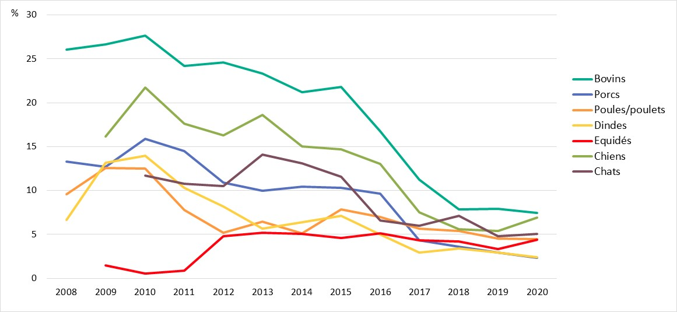
Résistance aux fluoroquinolones (E. coli)
Rapport Résapath

Slide 6
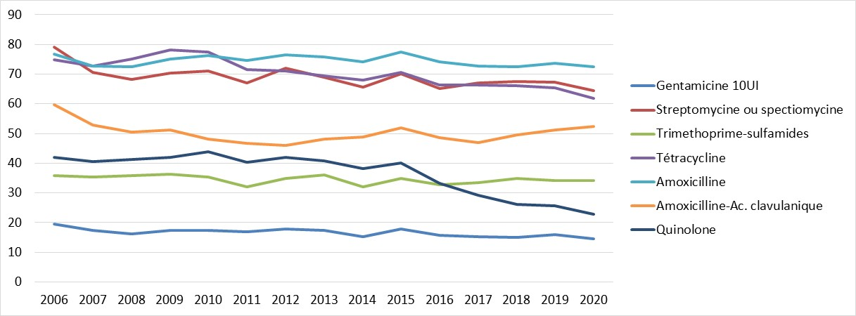
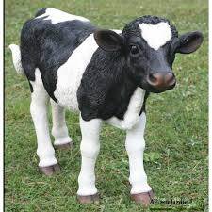
Autres antibiotiques (E. coli)
Rapport Résapath

Slide 7
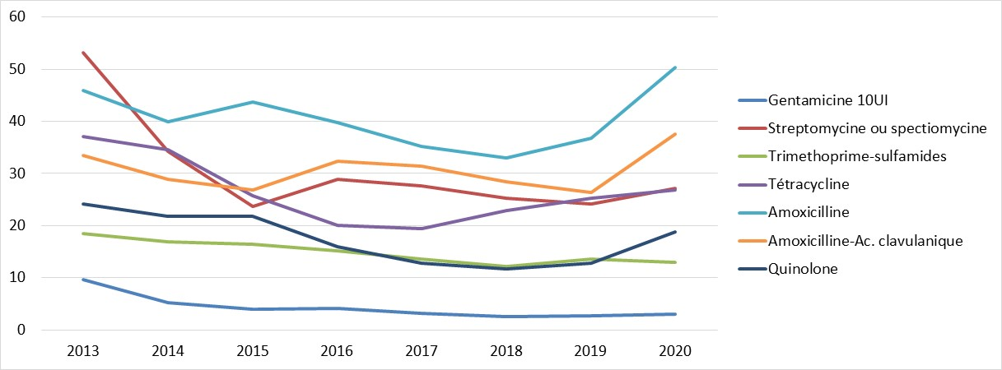
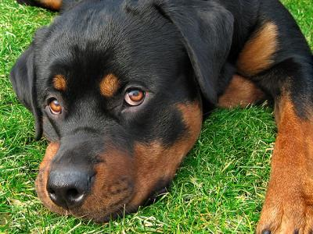
Autres antibiotiques (E. coli)
Rapport Résapath

Slide 8
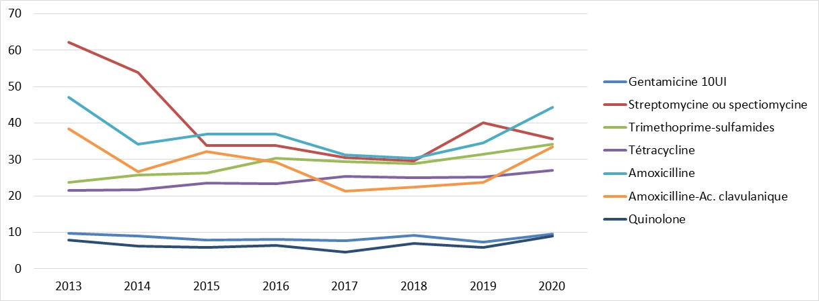
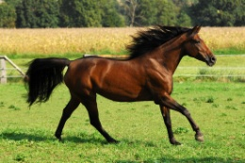
Autres antibiotiques (E. coli)
Rapport Résapath

Slide 10
Deux sujets en panne
Tests rapides antibiogramme et leur validation
Alternatives (traitements non antibiotiques) et leur validation

